Slide 1
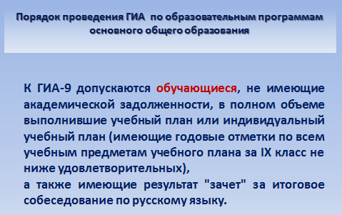
Допуск к ГИА

Slide 2
Итоговое собеседование по русскому языку.
Основные нововведения
Введены запреты на средства связи и прочее
Заявления могут подаваться
обучающимися, их родителями или уполномоченными лицами
По решению ОИВ ИС-9 может проводиться
с использованием ИКТ
Введено описание подачи заявлений, в т.ч. для лиц с ОВЗ
Введена процедура удаления с ИС-9

Slide 4
Итоговое собеседование по русскому языку в 2024 году
февраль | март | апрель
14 | 13 | 15
основной срок | дополнительный срок
допускаются в дополнительные сроки
обучающиеся, экстерны:
получившие «незачет»;
не явившиеся по уважительным причинам, подтвержденным документально;
не завершившие итоговое собеседование по уважительным причинам, подтвержденным документально;
удаленные за нарушения требований, установленных п. 22 Порядка

Slide 5
Оценка метапредметных результатов освоения ООП

Slide 6
Основной процедурой итоговой оценки достижения метапредметных результатов является защита итогового индивидуального проекта.
Итоговой проект представляет собой учебный проект, выполняемый обучающимся в рамках одного или нескольких учебных предметов с целью продемонстрировать свои достижения в самостоятельном освоении содержания избранных областей знаний и/или видов деятельности и способность проектировать и осуществлять целесообразную и результативную деятельность (учебно-познавательную, конструкторскую, социальную, художественно-творческую, иную).

Slide 7
Результатом (продуктом) проектной деятельности может быть любая из следующих работ:
а) письменная работа (эссе, реферат, аналитические материалы, обзорные материалы, отчёты о проведённых исследованиях, стендовый доклад и др.);
б) художественная творческая работа (в области литературы, музыки, изобразительного искусства, экранных искусств), представленная в виде прозаического или стихотворного произведения, инсценировки, художественной декламации, исполнения музыкального произведения, компьютерной анимации и др.;
в) материальный объект, макет, иное конструкторское изделие;
г) отчётные материалы по социальному проекту, которые могут включать как тексты, так и мультимедийные продукты.

Slide 8
Особенности оценки индивидуального проекта
Индивидуальный итоговой проект представляет собой учебный проект, выполняемый обучающимся в рамках одного или нескольких учебных предметов с целью продемонстрировать свои достижения в самостоятельном освоении содержания и методов избранных областей знаний и/или видов деятельности и способность проектировать и осуществлять целесообразную и результативную деятельность (учебно-познавательную, конструкторскую, социальную, художественно-творческую, иную).
Выполнение индивидуального итогового проекта обязательно для каждого обучающегося, его невыполнение равноценно получению неудовлетворительной оценки по любому учебному предмету.

Slide 9
Обучающиеся сами выбирают как тему проекта, так и руководителя проекта (им может быть как педагогический работник данной образовательной организации , так и любой другой); тема проекта должна быть утверждена на уровне школьного методического объединения, план реализации проекта разрабатывается учащимся совместно с руководителем проекта.
Обязательным является то, что результат проектной деятельности должен иметь практическую направленность.

Slide 10
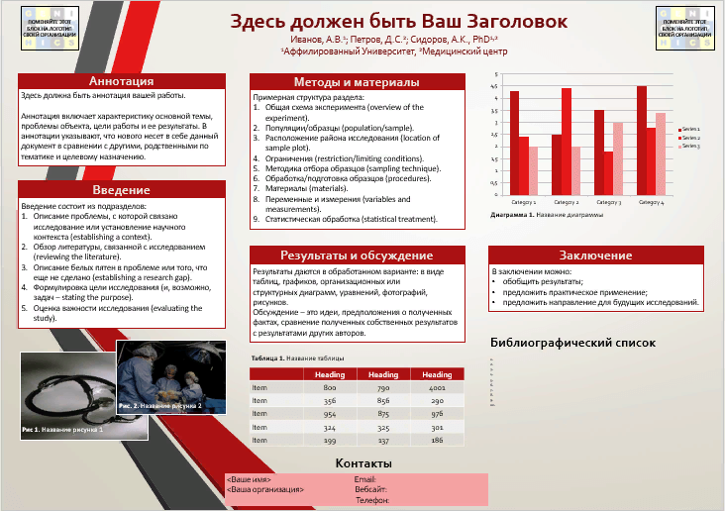
Виды проектов
письменная работа (эссе, реферат, аналитические материалы, обзорные материалы, отчёты о проведённых исследованиях, стендовый доклад и др.);

Slide 11
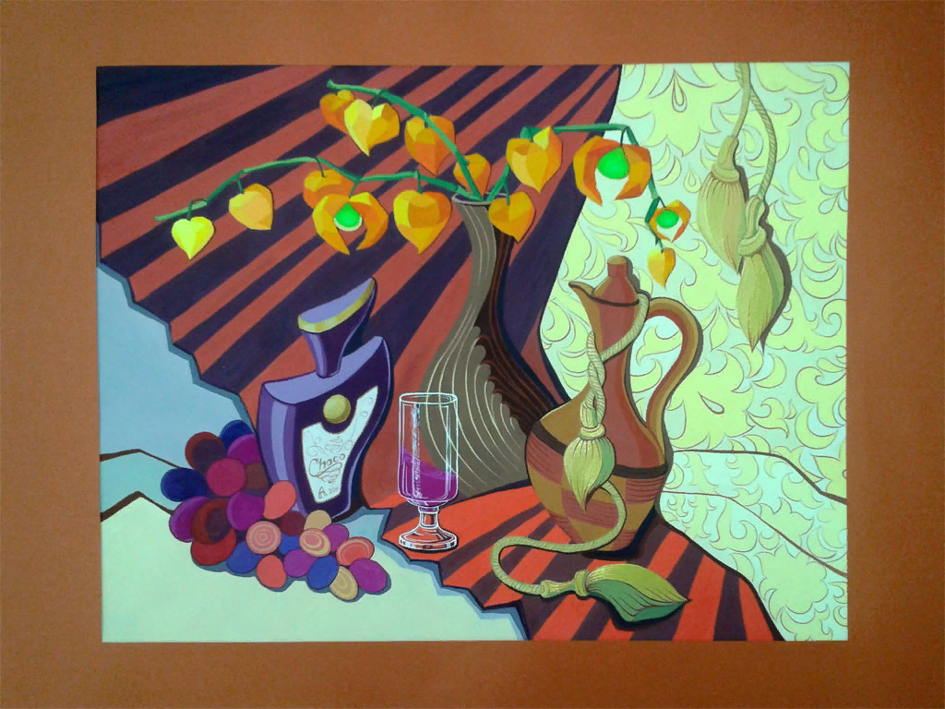
художественная творческая работа (в области литературы, музыки, изобразительного искусства, экранных искусств), представленная в виде прозаического или стихотворного произведения, инсценировки, художественной декламации, исполнения музыкального произведения, компьютерной анимации и др.;

Slide 12
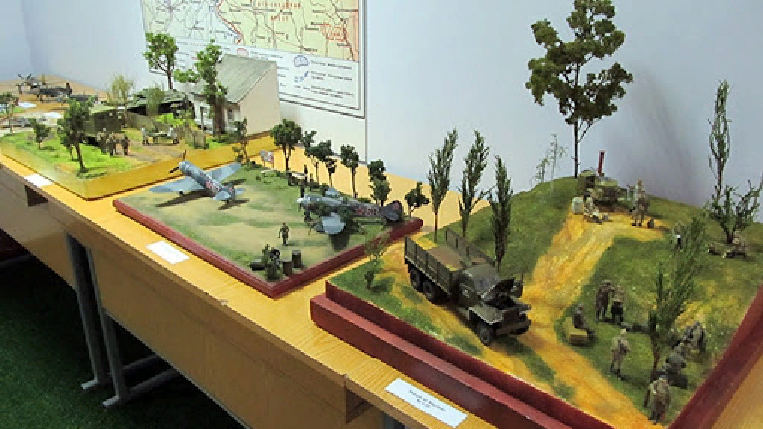
материальный объект, макет, иное конструкторское изделие;

Slide 13
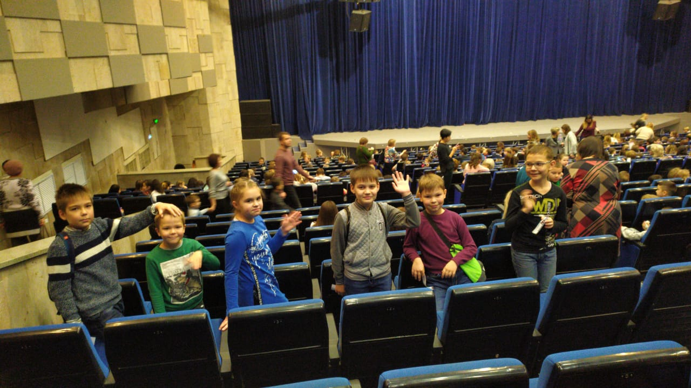
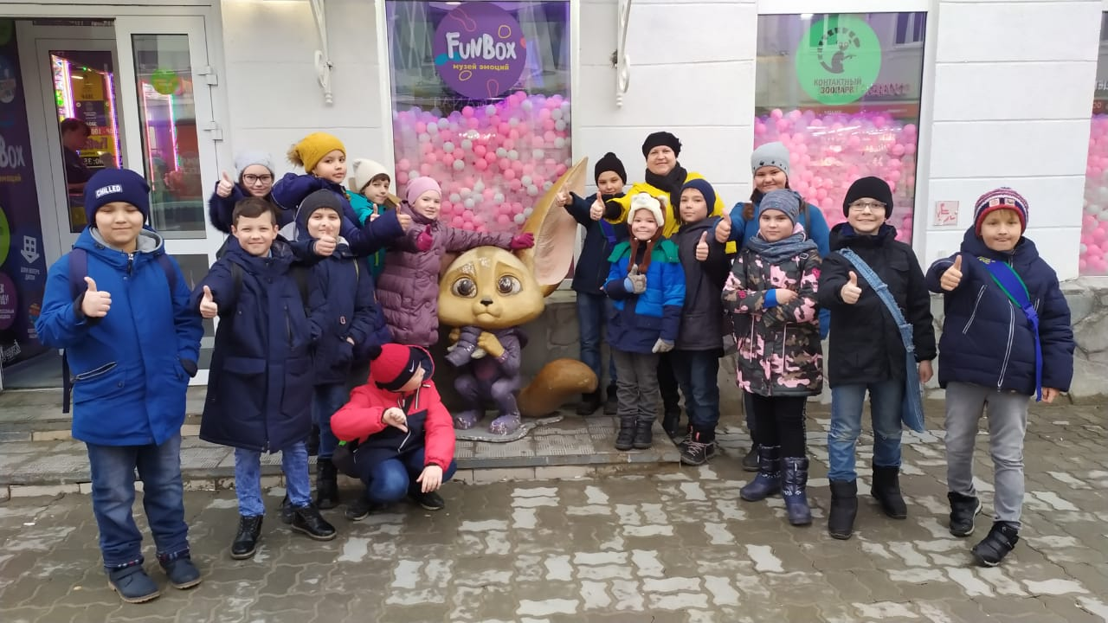
отчётные материалы по социальному проекту, которые могут включать как тексты, так и мультимедийные продукты.

Slide 14
Проект
Индивидуальность «Я –концепция»
Социальная или практическая значимость
Оформление в соответствии с требованиями

